Slide 1
Tipos de visualizações
Dados em painel (longitudinais)

Slide 3
Tipos de Gráficos
Três tipos de produtos (Produto A, Produto B, Produto C)
Valores de unidades vendidas mensalmente por produto
Período: Jan-2024 : Dez-2024
Cinco tipos de gráficos
Dados em painel (longitudinal)

Slide 5
Considerações e Dicas
Não existe receita de bolo para escolha de visualizações
Adequar o storytelling ao interlocutor
Escolher gráficos simples de fácil visualização
Ser direto
Gráficos legíveis

Slide 7
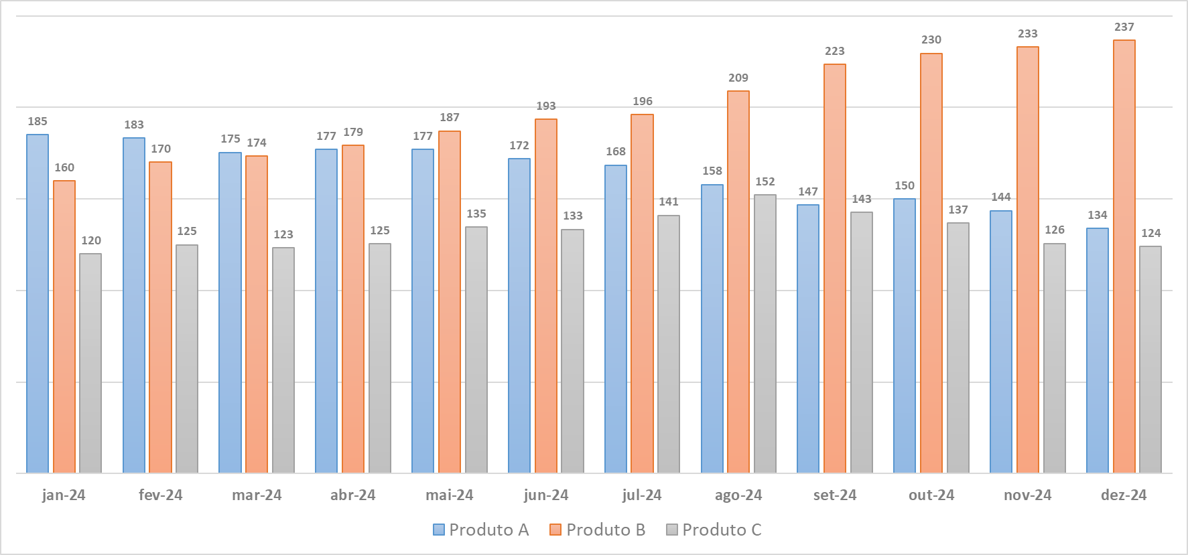
Gráfico de Barras por mês do ano

Slide 9
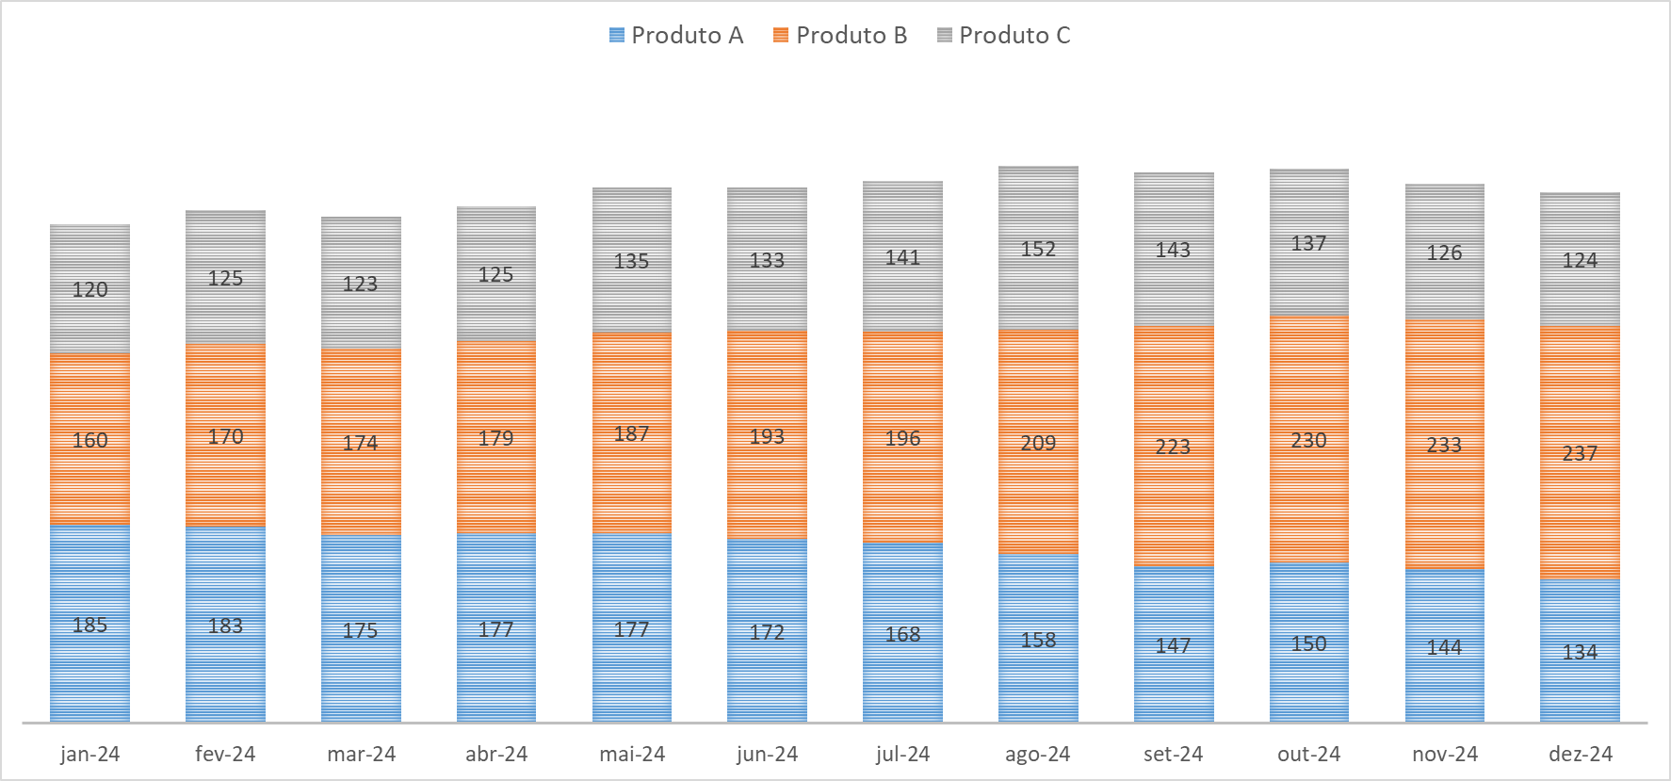
Gráfico de Barras Empilhado por mês do ano

Slide 11
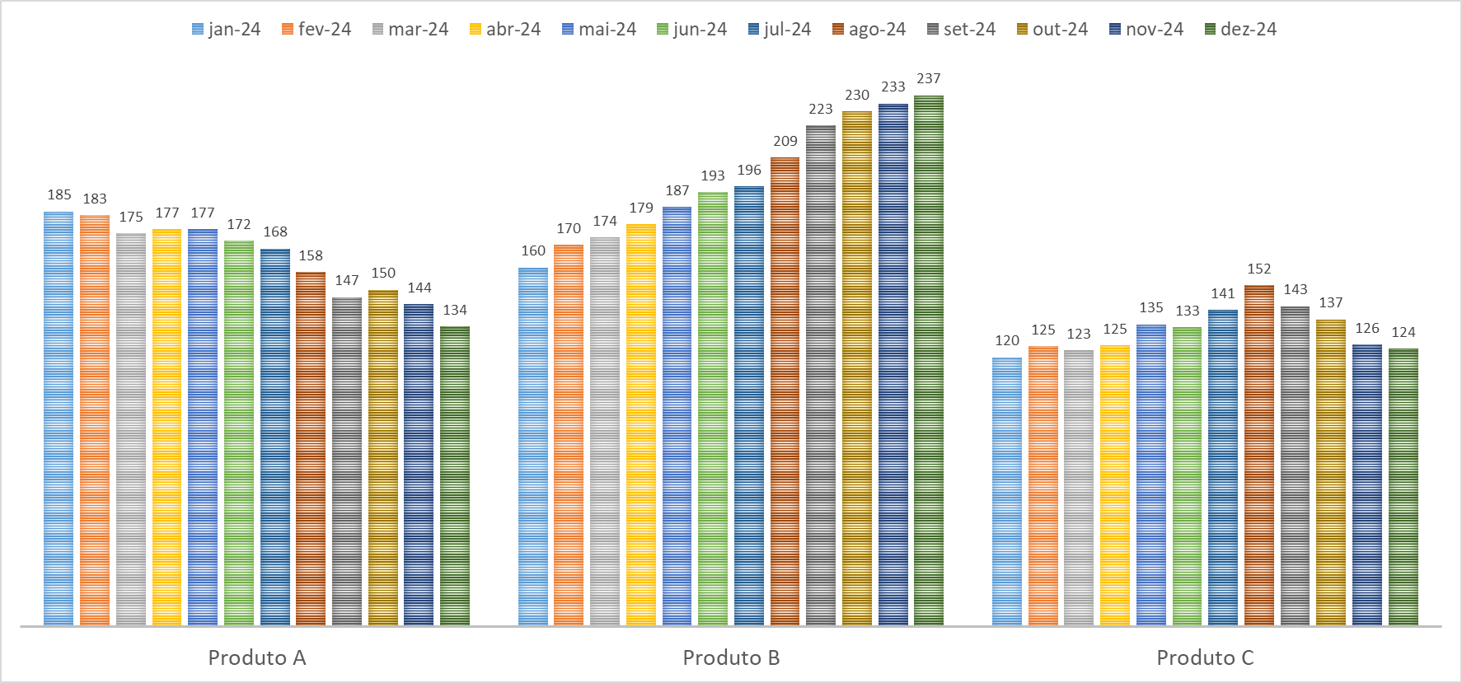
Gráfico de Barras por produto

Slide 13
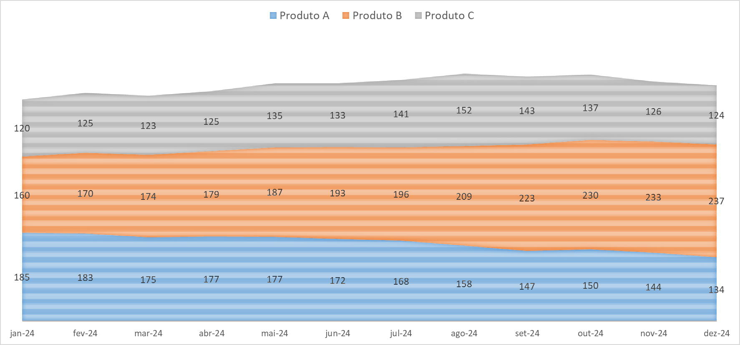
Gráfico de Área

Slide 15
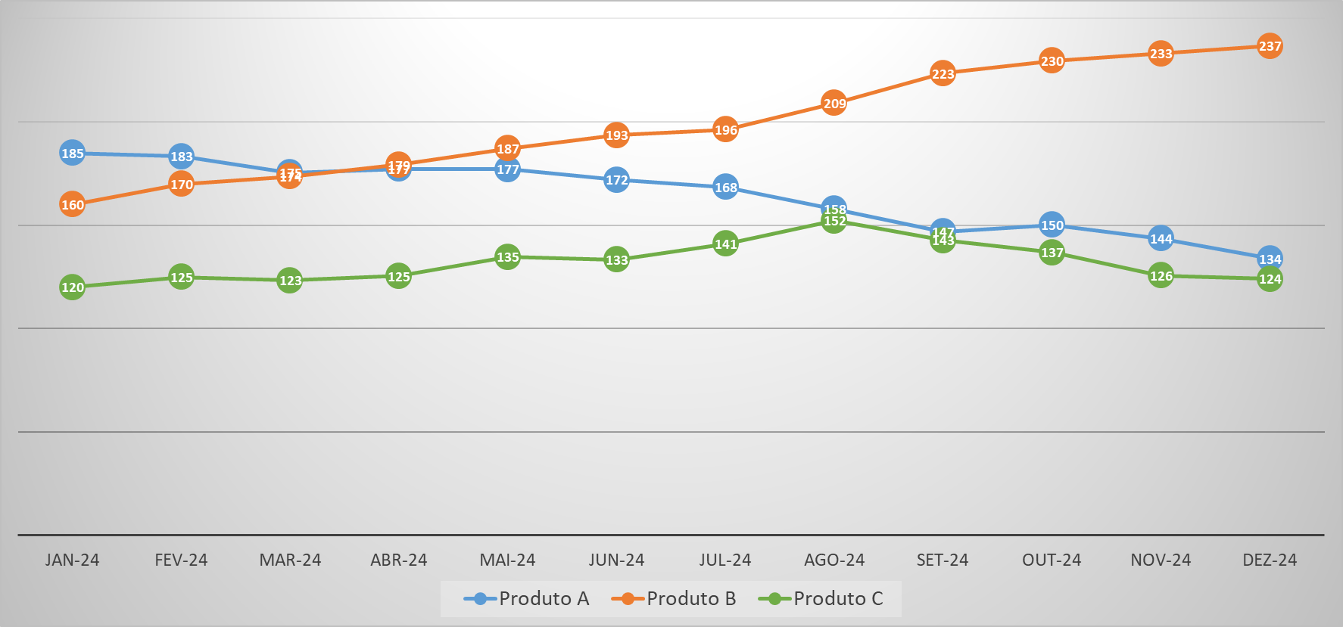
Gráfico de linha

Slide 17
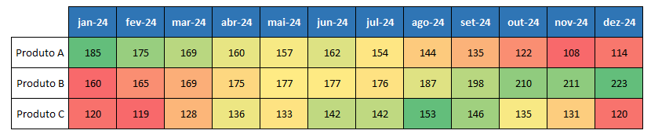
Mapa de Calor (Heatmap)

